Slide 1

IL MODELLO NAZIONALE DI CERTIFICAZIONE DELLE COMPETENZE NEL PRIMO CICLO
C.M. 3/2015
Conferenze Tecniche Provinciali per i Dirigenti Scolastici del Veneto
Marzo 2015

Slide 2
RIFERIMENTI NORMATIVI
DPR 8 marzo 1999, n. 275: Regolamento per la disciplina dell'autonomia delle Istituzioni scolastiche, ai sensi dell'articolo 21 della legge n. 59 del 1997;
Legge 53/2003: Legge delega per il riordino del sistema di istruzione e formazione;
C.M. 28/07: Introduzione della certificazione delle competenze al termine della scuola secondaria di primo grado;
D.L. 137/2008, conv. Legge 169/2008 sulla valutazione del comportamento e degli apprendimenti degli alunni;
DPR 122/2009 sulla valutazione del comportamento e degli apprendimenti degli alunni, in attuazione della L. 169/08;
D.M. 254/2012 – Indicazioni Nazionali per il curricolo della scuola dell’infanzia e del primo ciclo di istruzione
C.M. 3/2015 - Adozione sperimentale dei nuovi modelli nazionali di certificazione delle competenze nelle scuole del primo ciclo di istruzione.

Slide 3
CIRCOLARE N. 3 DEL 12.02.2015
Il rilascio della certificazione è di competenza dell'istituzione scolastica frequentata dall'allievo, che vi provvede sulla base di un modello nazionale (Legge 53/2003).
Le Indicazioni Nazionali per il curricolo (DM 254/2012), prevedono che la certificazione delle competenze "attesta e descrive le competenze progressivamente acquisite dagli allievi".
Si sottolinea, la valenza educativa, di documentazione del percorso compiuto da commisurare al "profilo delle competenze" in uscita dal primo ciclo, che rappresenta «l'obiettivo generale del sistema educativo e formativo italiano».

Slide 4
D. L.vo 59/04
Indicazioni Nazionali “Moratti”
D. M. 31.07.2007
Indicazioni Nazionali “Fioroni”
Atto di Indirizzo
08.09.2009
“Gelmini”
C. M. 3 del 2015
Certificazione delle competenze
D. M. 245 del 2012
Indicazioni Nazionali
Notes:
Riassumendo
Due diverse impostazioni pedagogiche e curricolari
Tentativo di armonizzazione, attraverso una giustapposizione
Integrazione con attenzione a quello che era il testo sentito maggiormente dalle scuole come rappresentativo della realtà scolastica italiana (quello del 2007)

Slide 5
Il testo definitivo delle Indicazioni Nazionali consente di procedere alla adozione di un modello di certificazione nazionale, così come suggerito dalla L.53/03.
SCOPO
fornire un quadro di riferimento unitario e coerente alle istituzioni scolastiche del primo ciclo, alle famiglie degli allievi, alle istituzioni scolastiche e formative del secondo ciclo, in cui si completa il percorso dell'obbligo di istruzione al 16° anno di età (Legge n. 296/2006).

Slide 6
GLI STRUMENTI PROPOSTI
DUE distinti modelli di certificazione delle competenze:
al termine della scuola primaria
al termine della scuola secondaria di I grado
"Linee guida" di supporto per la compilazione
adozione graduale e sperimentale, attesa la natura di "documento di lavoro non ancora formalizzato sul piano normativo”
Si prevede una versione definitiva validata e condivisa con le scuole dal 2016

Slide 7
UTILIZZO DEL MODELLO
La certificazione delle competenze non è sostitutiva delle attuali modalità di valutazione e attestazione giuridica dei risultati scolastici (ammissione alla classe successiva, rilascio di un titolo di studio finale, ecc.)
accompagna e integra tali strumenti normativi, accentuando il carattere informativo e descrittivo del quadro delle competenze acquisite dagli allievi, ancorate a precisi indicatori dei risultati di apprendimento attesi.

Slide 8
RIFERIMENTI UE
La certificazione si riferisce a conoscenze, abilità e competenze, in sintonia con i dispositivi previsti a livello di Unione Europea per le "competenze chiave per l'apprendimento permanente" (2006) e per le qualificazioni (EQF, 2008) recepite nell'ordinamento giuridico italiano.

Slide 9
European Qualifications Framework
La Raccomandazione del Parlamento e del Consiglio Europeo del 23 aprile 2008 relativa all’adozione dell’EQF a livello comunitario, stabilisce che entro il 2010 i paesi membri dovranno rapportare i propri sistemi nazionali di qualificazione all’EQF;
entro il 2012 dovranno indicare, nei singoli certificati di qualifica, un riferimento al livello corrispondente dell’EQF.
per quanto riguarda l’ordinamento italiano, l’ipotesi è la seguente:
EQF1 = diploma del 1° Ciclo
EQF2 = obbligo di istruzione
EQF3 = qualifica professionale
EQF4 = diploma del 2° Ciclo
NB: per quanto riguarda la certificazione delle competenze delle scuole, l’EQF non si applica prima della qualifica (1° titolo dell’ordinamento italiano). I referenziali relativi al 1° ciclo e all’obbligo, si applicano alla certificazione di persone adulte in possesso solo di quella scolarità.

Slide 10
LE TIPOLOGIE DI CERTIFICAZIONI DELLE COMPETENZE
Sono presenti nel sistema 4 modelli:
5^ primaria CM.n.3/2015
3^ secondaria 1° grado CM. n.3/2015
2^ anno percorsi superiori per obbligo di istruzione DM. 139/2007
5^ secondaria 2° grado – esame di Stato (non ancora emanato dal Ministero)
Necessaria l’armonizzazione

Slide 11
IL MODELLO DELL’OBBLIGO DI ISTRUZIONE
D.M. 9/2010

Slide 12
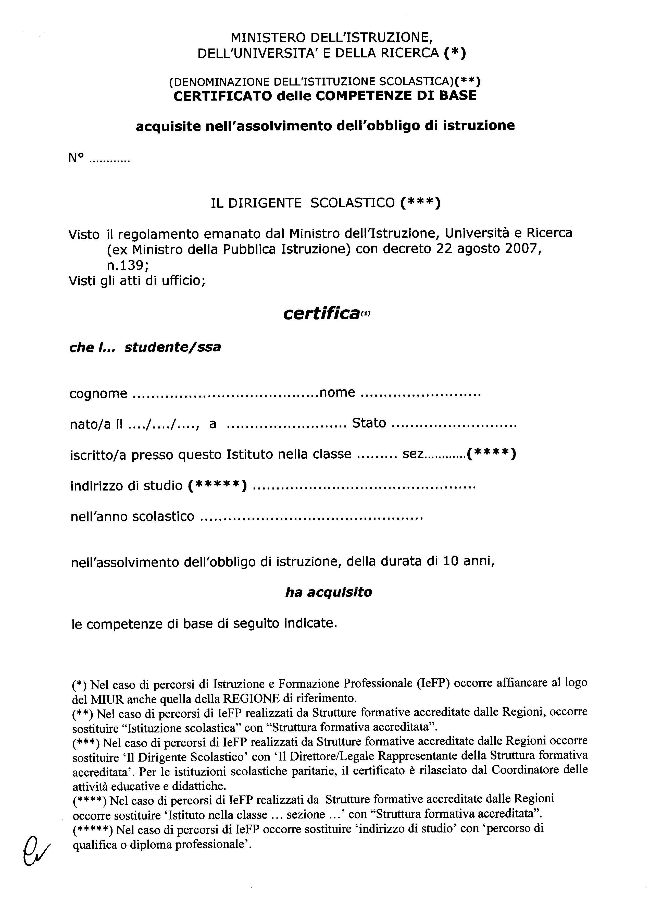

Slide 13
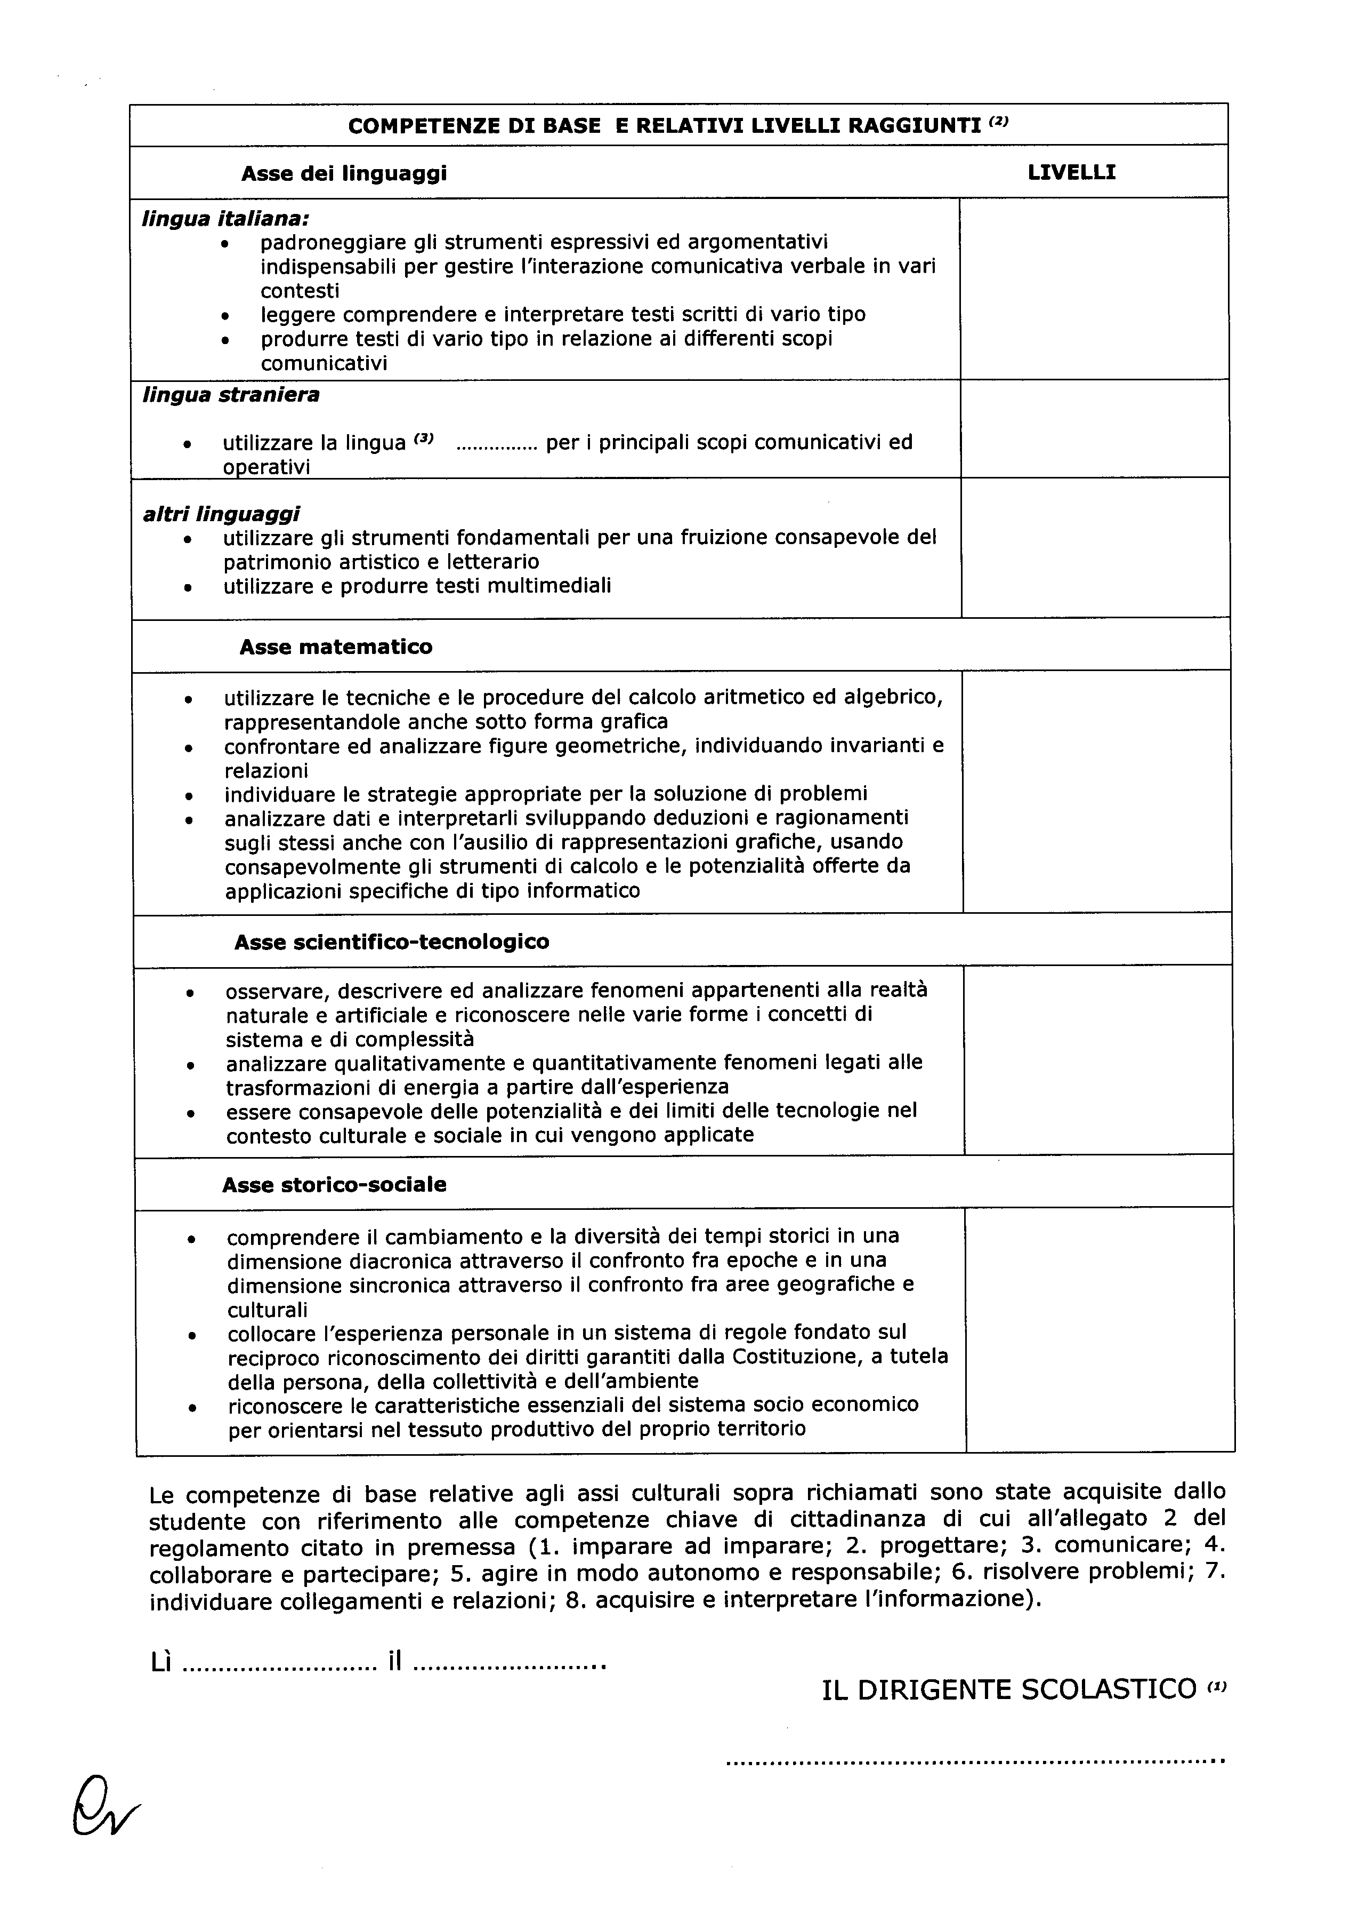

Slide 14
I LIVELLI
Livello base: lo studente svolge compiti semplici in situazioni note,mostrando di possedere conoscenze ed abilità essenziali e di saper applicare regole e procedure fondamentali.
Nel caso in cui non sia stato raggiunto il livello base, è riportata l’espressione “livello base non raggiunto”, con l’indicazione della relativa motivazione
Livello intermedio: lo studente svolge compiti e risolve problemi complessi in situazioni note, compie scelte consapevoli, mostrando di saper utilizzare le conoscenze e le abilità acquisite
Livello avanzato: lo studente svolge compiti e problemi complessi in situazioni anche non note, mostrando padronanza nell’uso delle conoscenze e delle abilità. Sa proporre e sostenere le proprie opinioni e assumere autonomamente decisioni consapevoli

Slide 15
I MODELLI
PER LA SCUOLA PRIMARIA E SECONDARIA DI PRIMO GRADO
C.M. 3/2015

Slide 16
LE CARATTERISTICHE DEL MODELLO NAZIONALE PROPOSTO
ancoraggio delle certificazioni al profilo delle competenze definito nelle Indicazioni Nazionali vigenti (DM n. 254/2012);
riferimento esplicito alle competenze chiave individuate dall'Unione Europea, così come recepite nell'ordinamento italiano;
presentazione di indicatori di competenza in ottica trasversale, con due livelli di sviluppo (classe quinta primaria, classe terza secondaria I grado);
connessione con tutte le discipline del curricolo, evidenziando però l'apporto specifico di più discipline alla costruzione di ogni competenza;
definizione di 4 livelli, di cui quello "iniziale" predisposto per favorire una adeguata conoscenza e valorizzazione di ogni allievo, anche nei suoi progressi iniziali e guidati (principio di individualizzazione);

Slide 17
LE CARATTERISTICHE DEL MODELLO NAZIONALE PROPOSTO/2
mancanza di un livello negativo, attesa la funzione pro-attiva di una certificazione in progress delle competenze che, nell'arco dell'obbligo, sono in fase di acquisizione;
presenza di uno o due spazi aperti per la descrizione di competenze ad hoc per ogni allievo (principio di personalizzazione);
sottoscrizione e validazione del documento da parte dei docenti e del dirigente scolastico, con procedimento separato rispetto alla conclusione dell'esame di Stato;
presenza di un consiglio orientativo, affidato alla responsabile attenzione dei genitori.

Slide 18
I QUATTRO LIVELLI DELLE SCHEDE
Livello | Indicatori esplicativi
A – Avanzato | L’alunno/a svolge compiti e risolve problemi complessi, mostrando padronanza nell’uso delle conoscenze e delle abilità; propone e sostiene le proprie opinioni e assume in modo responsabile decisioni consapevoli.
B – Intermedio | L’alunno/a svolge compiti e risolve problemi in situazioni nuove, compie scelte consapevoli, mostrando di saper utilizzare le conoscenze e le abilità acquisite.
C – Base | L’alunno/a svolge compiti semplici anche in situazioni nuove, mostrando di possedere conoscenze e abilità fondamentali e di saper applicare basilari regole e procedure apprese.
D – Iniziale | L’alunno/a, se opportunamente guidato/a, svolge compiti semplici in situazioni note.

Slide 19
LA CERTIFICAZIONE COME MOTORE PER RIPENSARE LA DIDATTICA
Con il nuovo Format si auspica la retroazione positiva con le pratiche didattiche in atto nella scuola, ispirandole a quanto previsto dalle Indicazioni/2012.
Si intende evitare la certificazione come semplice adempimento amministrativo.
Occasione per rendere coerenti i momenti della progettazione, dell'azione didattica, della valutazione degli apprendimenti con il quadro pedagogico delle Indicazioni.
Quadro pedagogico ispirato al tema delle competenze, che richiamano l'idea di un apprendimento significativo di conoscenze, abilità, atteggiamenti capaci di contribuire ad una piena formazione della persona dell'allievo.

Slide 20
D. M. 245 del 2012
Indicazioni Nazionali
Pratica didattica coerente con le finalità e le impostazioni che troviamo nelle IN
C. M. 3 del 2015
Certificazione delle competenze
Notes:
L’obiettivo più importante
Assunzione delle finalità e delle impostazioni delle IN
Attività didattica coerente

Slide 21
NUOVA IMPOSTAZIONE DELLA "CERTIFICAZIONE"
Contribuisce ad arricchire le pratiche valutative nelle scuole (es. verifica degli apprendimenti, uso "intelligente" del voto, valutazioni periodiche, uso degli strumenti formali, accompagnamento alle prove d'esame, significato del testing, ecc.) .
orientamento verso una valutazione autentica per la promozione di tutte le caratteristiche della personalità degli allievi e dei loro talenti.
No ad una logica meramente classificatoria.

Slide 22
L'ADOZIONE SPERIMENTALE DEL MODELLO
Candidatura alla sperimentazione agli USR entro il 20 marzo.
Prioritariamente invito indirizzato alle reti finanziate con la C.M. 49/2014.
Costituzione di un gruppo di progetto per iniziative di ricerca-azione.
Adeguata informazione ai genitori circa il significato "formativo" dei nuovi strumenti di certificazione delle competenze e la loro complementarietà con gli ordinari strumenti di valutazione;
l'analisi dell'impatto dei nuovi strumenti e le sue ricadute sull'attività progettuale, didattica e valutativa "ordinaria" ;
l'eventuale adozione, previa deliberazione del collegio dei docenti, al termine del corrente a. s. 2014-2015 dei nuovi modelli di certificazione da parte delle classi dell'istituto che intendono utilizzare il modello sperimentale.
Report sintetico agli USR entro il 15 luglio 2015 sugli esiti della sperimentazione

Slide 23
CARATTERISTICHE, MONITORAGGIO E RESTITUZIONE DEGLI ESITI: LE “DOMANDE DI RICERCA” POSTE ALLE SCUOLE
la struttura complessiva dei nuovi modelli, nella connessione tra indicatori di competenza, competenze chiave europee, profilo dell'allievo, traguardi di competenze disciplinari;
l'utilizzo della scala a 4 valori (o a 3 valori) con enunciati descrittivi dei diversi livelli di competenza, sostitutivo dei voti in decimi;
le forme di valutazione delle competenze (a titolo esemplificativo si segnalano: compiti di realtà, osservazioni sistematiche, autobiografie cognitive, diari di bordo, rubriche valutative, dossier degli allievi, portfolio, ecc.) utili a motivare l'attribuzione dei livelli di ciascuna competenza;

Slide 24
CARATTERISTICHE, MONITORAGGIO E RESTITUZIONE DEGLI ESITI: LE “DOMANDE DI RICERCA” POSTE ALLE SCUOLE /2
la duttilità degli strumenti nel delicato equilibrio tra attenzione alle caratteristiche personali degli allievi e ancoraggio ad alcuni criteri comuni (standard) di definizione delle competenze;
la capacità della strumentazione di ri-orientare le pratiche didattiche in coerenza con l'impostazione delle Indicazioni curricolari vigenti;
il livello di fruizione e comunicabilità verso i genitori e l'esigenza di ulteriori semplificazioni nel linguaggio;
la possibilità di agevolare un migliore raccordo del percorso di istruzione di base ed obbligatoria (3-16 anni) con il coinvolgimento della scuola secondaria di II grado.

Slide 25
ADOZIONE DEFINITIVA DEI NUOVI MODELLI
a. s. 2014-2015: Adozione sperimentale dei nuovi dispositivi all'interno delle scuole che si dichiarano disponibili, con particolare riferimento a quelle impegnate nelle misure di accompagnamento delle Indicazioni/2012;
a. s. 2015-2016: Adozione generalizzata in tutte le scuole del prototipo di modello, così come validato ed eventualmente integrato dopo la sperimentazione;
a. s. 2016-2017: Adozione obbligatoria del nuovo modello di certificazione mediante il suo recepimento in decreto ministeriale, come previsto dall'articolo 8 del DPR n. 122/2009.

Slide 26
INTERVENTI DI ADEGUAMENTO DELLA NORMATIVA
L'amministrazione è impegnata a valutare le eventuali ricadute sul piano normativo e amministrativo delle innovazioni proposte.
Sarà valutata l'esigenza di eventuali interventi di carattere normativo che si rendessero necessari.

Slide 27
MODALITÀ DI COMPILAZIONE DEL DOCUMENTO (Linee Guida)
SCUOLA PRIMARIA: il documento di certificazione delle competenze, a firma del dirigente scolastico, è redatto dagli insegnanti a conclusione dello scrutinio finale della classe quinta.
SECONDARIA DI PRIMO GRADO: viene stilato in sede di scrutinio finale solo per gli studenti ammessi all’esame di Stato e consegnato alle famiglie degli alunni che abbiano sostenuto l’esame stesso con esito positivo.
ALUNNI CON DISABILITÀ CERTIFICATA: il modello nazionale viene compilato per i soli ambiti di competenza coerenti con gli obiettivi previsti dal piano educativo individualizzato (PEI).
ALUNNI CON DISTURBI SPECIFICI DELL’APPRENDIMENTO (DSA): se dispensati dalle prove scritte in lingua straniera, si fa riferimento alla sola dimensione orale di tali discipline. Se esonerati dall’insegnamento della lingua straniera, ai sensi del decreto ministeriale 12 luglio 2011, non viene compilata la relativa sezione.

Slide 28
SPERIMENTAZIONE E DOCUMENTO NAZIONALE
I DOCUMENTI DELLE SCUOLE CHE SPERIMENTANO UFFICIALMENTE AI SENSI C.M. 3/2015
Scheda di valutazione di profitto con attestazione di ammissione al successivo grado di istruzione
CLASSE V
SCUOLA PRIMARIA
Certificazione delle competenze ai sensi C.M. 3/2015
Scheda di valutazione di profitto con ammissione/non ammissione esame di Stato
CLASSE III
SCUOLA SECONDARIA DI I° GRADO
Certificazione delle competenze ai sensi C.M. 3/2015, SENZA VOTO IN DECIMI, da consegnare dopo il superamento dell’esame
DIPLOMA

Slide 29
SPERIMENTAZIONE E DOCUMENTO NAZIONALE
I DOCUMENTI DELLE SCUOLE CHE NON SPERIMENTANO UFFICIALMENTE AI SENSI C.M. 3/2015
Le scuole che non presentano candidatura ufficiale alla sperimentazione, utilizzeranno il modello già deliberato a suo tempo dalla scuola.
Per la scuola secondaria di primo grado, la certificazione secondo il modello della scuola, conserverà anche il voto in decimi, ai sensi DPR 122/09.
Le scuole e le classi che non sperimentano (comprese le classi non terminali dei due gradi di istruzione), possono comunque utilizzare le schede nazionali a scopo di studio, riflessione, revisione della progettazione e pianificazione della didattica e delle modalità di valutazione.

Slide 30
LE COMPETENZE E LE INDICAZIONI 2012

Slide 31
COMPETENZA: UNA DEFINIZIONE CONDIVISA
La Commissione Europea ha adottato i termini competenze e competenze chiave preferendolo a competenze di base, in quanto quest’ultimo è generalmente riferito alle capacità di base nella lettura, scrittura e calcolo. Il termine “competenza”, nel contesto europeo, è stato invece riferito a una “combinazione di conoscenze, abilità e atteggiamenti appropriati al contesto”. Allo stesso tempo, le “competenze chiave sono quelle di cui tutti hanno bisogno per la realizzazione e lo sviluppo personali, la cittadinanza attiva, l’inclusione sociale e l’occupazione”.
Raccomandazione del Parlamento Europeo e del Consiglio 18.12.2006

Slide 32
LE OTTO COMPETENZE CHIAVE PER LA CITTADINANZA E L’APPRENDIMENTO PERMANENTE
Raccomandazione del Parlamento Europeo e del Consiglio 18.12.2006
Comunicazione nella madrelingua;
Comunicazione nelle lingue straniere;
Competenza matematica e competenze di base in scienza e tecnologia;
Competenza digitale;
Imparare ad imparare;
Competenze sociali e civiche;
Spirito di iniziativa e intraprendenza;
Consapevolezza ed espressione culturale.

Slide 33
COMPETENZA: UNA DEFINIZIONE CONDIVISA
Raccomandazione del Parlamento Europeo e del Consiglio 23.04.2008
“Conoscenze”: indicano il risultato dell’assimilazione di informazioni attraverso l’apprendimento. Le conoscenze sono l’insieme di fatti, principi, teorie e pratiche, relative a un settore di studio o di lavoro; le conoscenze sono descritte come teoriche e/o pratiche.
“Abilità” indicano le capacità di applicare conoscenze e di usare know-how per portare a termine compiti e risolvere problemi; le abilità sono descritte come cognitive (uso del pensiero logico, intuitivo e creativo) e pratiche (che implicano l’abilità manuale e l’uso di metodi, materiali, strumenti).
“Competenze” indicano la comprovata capacità di usare conoscenze, abilità e capacità personali, sociali e/o metodologiche, in situazioni di lavoro o di studio e nello sviluppo professionale e/o personale; le competenze sono descritte in termini di responsabilità e autonomia.

Slide 34

COSTRUIRE COMPETENZE CHIAVE A SCUOLA
COMPETENZE CHIAVE: Raccomandazione del 18.12.2006
SONO METACOMPETENZE
RAPPRESENTANO LA FINALITA’ DELL’ISTRUZIONE
Vi si possono inscrivere tutte le competenze di base. Alla loro formazione concorrono tutte le discipline.
Competenze culturali di base
Rappresentano un fattore unificante del curricolo, poiché tutti sono chiamati a perseguirle.
discipline

Slide 35



COMPETENZE CHIAVE E COMPETENZE CULTURALI DI BASE/2
Sono interrelate, rappresentano esse stesse i diversi aspetti della competenza, come dimensione della persona.
IN UNA DIDATTICA PER PROBLEMI, VENGONO ESPERITE TUTTE
COMUNICAZIONE MADRELINGUA
COMUNICAZIONE LINGUE STRANIERE
Nelle prime quattro possiamo rintracciare i riferimenti a saperi disciplinari ….
MATEMATICA, SCIENZA, TECNOLOGIA
COMPETENZA DIGITALE
IMPARARE A IMPARARE
COMPEENZE SOCIALI E CIVICHE
…Le ultime quattro sono competenze sociali e civiche, metodologiche e metacognitive.
SPIRITO DI INIZIATIVA E INTRAPRENDENZA
CONSAPEVOLEZZA ED ESPRESSIONE CULTURALE

Slide 36
COMPETENZE CHIAVE E COMPETENZE CULTURALI DI BASE/3
lnterazione comunicativa verbale in vari contesti
COMUNICAZIONE NELLA MADRELINGUA
LINGUA ITALIANA
Leggere, comprendere ed interpretare testi scritti di vario tipo
Produrre testi di vario tipo in relazione ai differenti scopi comunicativi
Riflettere sulla lingua e sulle sue regole di funzionamento.
CONSAPEVOLEZZA ED ESPRESSIONE CULTURALE
Conoscere e collocare nello spazio e nel tempo fatti ed eventi
STORIA
Individuare trasformazioni intervenute nelle strutture delle civiltà nella storia e nel paesaggio, nelle società
Le competenze culturali di base, o specifiche, si riferiscono ai diversi ambiti del sapere e delle discipline.
Discendono dalla struttura propria della disciplina e quindi non si possono “inventare”.
Sono poche.
Restano essenzialmente le stesse nei diversi gradi di scuola, dove possono invece variare le loro articolazioni di abilità e conoscenze.
Vanno riferite alle competenze chiave più pertinenti
Utilizzare conoscenze e abilità per orientarsi nel presente, per comprendere i problemi fondamentali del mondo contemporaneo, per sviluppare atteggiamenti critici e consapevoli.

Slide 37


COMPETENZE CULTURALI DI BASE NEL PRIMO CICLO
Le Indicazioni 2012 affermano che le competenze culturali di base devono contribuire a costruire le competenze chiave, ma non le esplicitano
D.M. 139/07 (competenze degli assi culturali) obbligo di istruzione
Linee Guida per i Piani Provinciali del primo ciclo della Provincia di Trento
Altri documenti però le declinano e ad essi ci possiamo ispirare:
All. 2 alla O.M. 236/93 (“indicatori” del documento di valutazione con la scala A,B,C,D,E)

Slide 38







ABILITA’ E CONOSCENZE NEL PRIMO CICLO
Le abilità riguardano la persona che apprende
Gli obiettivi riguardano i docenti
Le Indicazioni 2012 non individuano abilità, ma gli obiettivi relativi alle singole discipline.
Tuttavia, gli obiettivi, sono quasi sempre formulati con verbi operativi, quindi possono indicare anche delle buone abilità.
Le conoscenze si inferiscono dagli obiettivi.

Slide 39






ASPETTI FONDAMENTALI DELLA DIDATTICA PER COMPETENZE/1
Centralità del discente e del processo di apprendimento
Assunzione di responsabilità educativa del docente/educatore
Docente come mediatore e facilitatore
Valorizzazione dell’esperienza attiva, concreta, in contesti significativi veri o verosimili dell’allievo
Flessibilità didattica: utilizzo di mediatori diversi e flessibili
Apprendimento sociale: peer-tutoring, laboratorialità, gruppi cooperativi; discussione

Slide 40


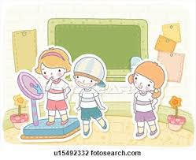



ASPETTI FONDAMENTALI DELLA DIDATTICA PER COMPETENZE/2
Integrazione dei saperi che insieme concorrono a costruire competenze attraverso l’esperienza e la riflessione
Attenzione ai processi metodologici e strategici
Acquisizione di una modalità riflessiva per rappresentare l’esperienza, attribuirle significato, acquisire metacognizione
Attenzione agli aspetti affettivo-emotivi e relazionali dell’apprendimento
Attribuzione di autonomia e responsabilità all’allievo attraverso i compiti significativi e le unità di apprendimento
Anche nella quotidianità e nella «didattica ordinaria» è opportuno problematizzare, coinvolgere gli allievi, contestualizzare nell’esperienza, dare senso all’apprendimento

Slide 41


AMBIENTE, TECNICHE E STRUMENTI
Apprendimento sociale
Apprendimento cooperativo e tra pari
Valorizzazione dell’esperienza attiva; apprendistato cognitivo
Unità di apprendimento
Riflessione
Compiti significativi
Discussione
Laboratorialità
Problem posing and solving
Nuove tecnologie

Slide 42
STRUTTURA DEI DOCUMENTI E PROCESSO DI VALUTAZIONE
La certificazione delle competenze da C.M. 3/2015, utilizza come criteri per valutare e certificare, le dimensioni del Profilo finale dello studente.
Le dimensioni del Profilo finale, rappresentano dei descrittori delle otto competenze chiave europee, che, nelle Indicazioni 2012, sono assunte come “orizzonte di riferimento verso cui tendere”; la finalità cui devono concorrere le competenze culturali e i saperi.

Slide 43
IL PROFILO
“descrive, in forma essenziale, le competenze riferite alle discipline di insegnamento e al pieno esercizio della cittadinanza, che un ragazzo deve mostrare di possedere al termine del primo ciclo di istruzione. Il conseguimento delle competenze delineate nel profilo costituisce l’obiettivo generale del sistema educativo e formativo italiano”

Slide 44
COMPETENZE CHIAVE E PROFILO
Nelle schede di certificazione sono rappresentate le corrispondenze principali tra dimensioni del profilo e competenze chiave di riferimento.
I criteri per la valutazione delle competenze culturali, che devono contribuire allo sviluppo delle competenze chiave e che hanno come riferimento le discipline, sono i Traguardi

Slide 45
I TRAGUARDI
«Essi rappresentano dei riferimenti ineludibili per gli insegnanti, indicano piste culturali e didattiche da percorrere e aiutano a finalizzare l’azione educativa allo sviluppo integrale dell’allievo.
Nella scuola del primo ciclo i traguardi costituiscono criteri per la valutazione delle competenze attese e, nella loro scansione temporale, sono prescrittivi, impegnando così le istituzioni scolastiche affinché ogni alunno possa conseguirli, a garanzia dell’unità del sistema nazionale e della qualità del servizio.
Le scuole hanno la libertà e la responsabilità di organizzarsi e di scegliere l’itinerario più opportuno per consentire agli studenti il miglior conseguimento dei risultati»
(DALLE INDICAZIONI 2012)

Slide 46
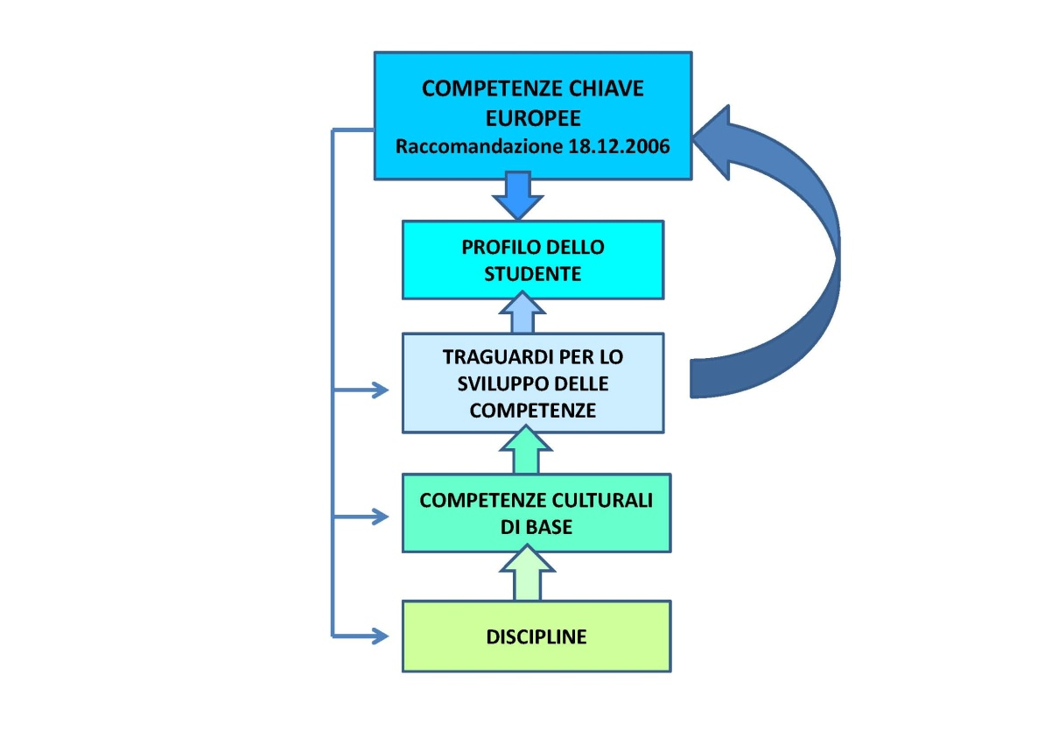
DALLE DISCIPLINE ALLE COMPETENZE CHIAVE
(passando per il Profilo)

Slide 47
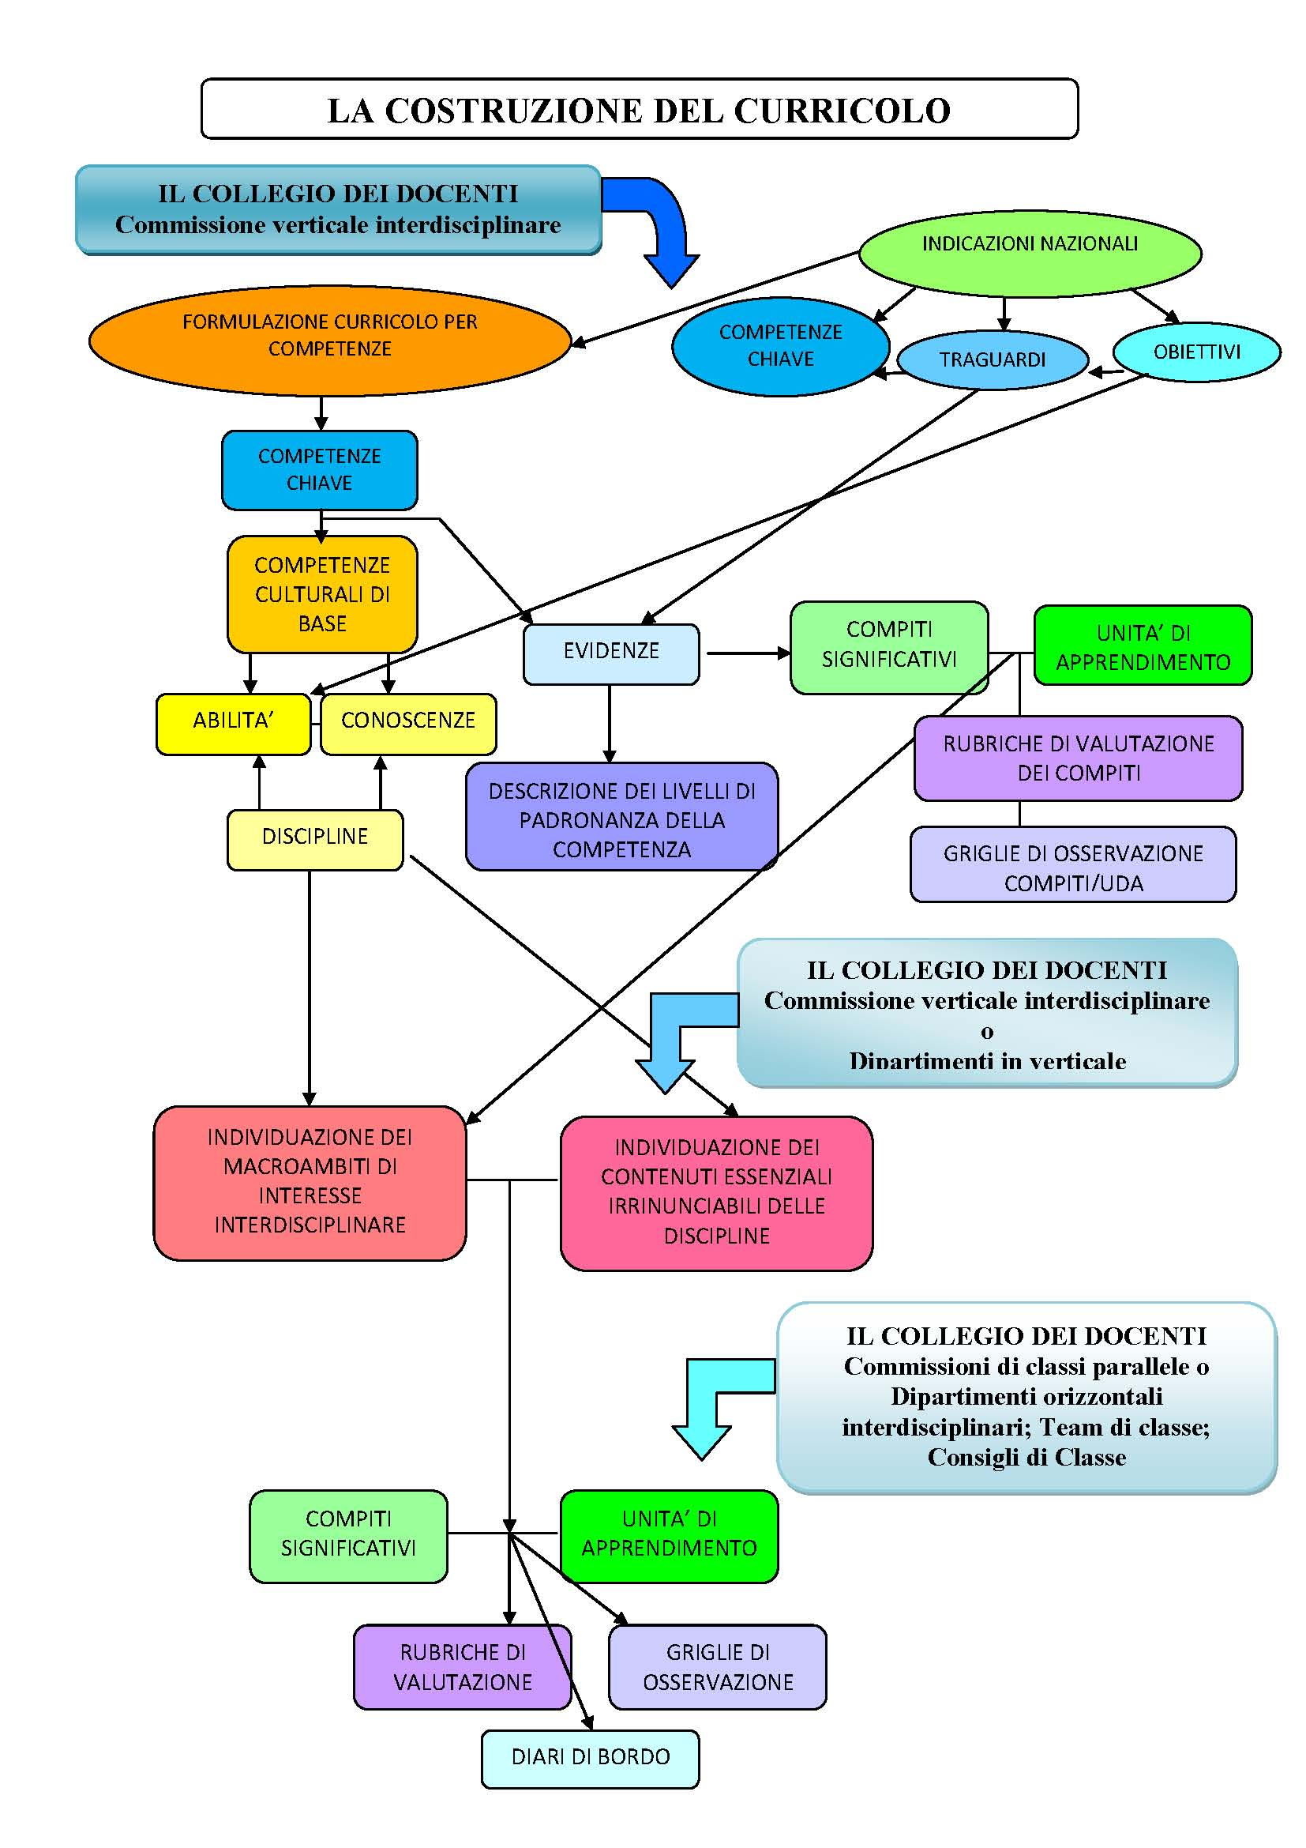

Slide 48
VALUTAZIONE DI PROFITTO E DI COMPETENZA
La valutazione di profitto e di competenza assolvono due funzioni diverse , non sono sovrapponibili, coesistono.
La valutazione di profitto si centra su conoscenze e abilità nelle diverse materie. Si può condurre a scansioni ravvicinate (trimestre, quadrimestre, anno scolastico…..); ha una polarità negativa (la non sufficienza) e una positiva (dalla sufficienza in poi); si può realizzare mediante raccolta di elementi con prove strutturate, semistrutturate, pratiche …
In base ad essa si decide sulla carriera scolastica degli allievi (promozione, bocciatura).

Slide 49
VALUTAZIONE DI PROFITTO E DI COMPETENZA
La valutazione di competenza si effettua mediante osservazioni, diari di bordo, compiti significativi, unità di apprendimento, prove esperte, oltre che con le prove tradizionali per rilevare l’aspetto della conoscenza.
Segue periodi medio-lunghi, perché si basa sull’evoluzione del discente.
Si descrive: rende conto di ciò che una persona sa, sa fare, in quali contesti e condizioni, con quale grado di autonomia e responsabilità.
Le descrizioni seguono livelli crescenti di evoluzione della padronanza.
Sono sempre positive; non esiste un livello zero in ambiti in cui una persona abbia esperienza, il livello 1 rende conto dello stadio iniziale

Slide 50
I QUATTRO LIVELLI DELLE SCHEDE
Livello | Indicatori esplicativi
A – Avanzato | L’alunno/a svolge compiti e risolve problemi complessi, mostrando padronanza nell’uso delle conoscenze e delle abilità; propone e sostiene le proprie opinioni e assume in modo responsabile decisioni consapevoli.
B – Intermedio | L’alunno/a svolge compiti e risolve problemi in situazioni nuove, compie scelte consapevoli, mostrando di saper utilizzare le conoscenze e le abilità acquisite.
C – Base | L’alunno/a svolge compiti semplici anche in situazioni nuove, mostrando di possedere conoscenze e abilità fondamentali e di saper applicare basilari regole e procedure apprese.
D – Iniziale | L’alunno/a, se opportunamente guidato/a, svolge compiti semplici in situazioni note.

Slide 51
IL RACCORDO CON IL RAV

Slide 52
LE COMPETENZE CHIAVE NELL’ AUTOVALUTAZIONE DELLA SCUOLA
Nel Rapporto di Autovalutazione delle scuole, previsto dal Sistema Nazionale di Valutazione, si devono descrivere i risultati conseguiti dall’istituzione rispetto agli apprendimenti degli studenti e su quali processi si agisce per migliorarli.
Tra gli esiti, non risultano solo i risultati come saperi disciplinari, gli esiti a distanza di tempo, gli abbandoni, ecc., ma anche i risultati rispetto alle competenze chiave di cittadinanza.
Non si possono avere esiti, se il curricolo e la didattica non sono stati organizzati e realizzati per competenze e per competenze chiave.

Slide 53
OSSERVARE E VALUTARE LE COMPETENZE
Una competenza si vede solo in azione
Si osserva attraverso i comportamenti degli allievi al lavoro: collaboratività, impegno, puntualità, disponibilità ad aiutare, capacità di individuare e risolvere problemi, di pianificare, progettare, decidere …
Si utilizzano griglie di osservazione, diari di bordo, i prodotti realizzati, le ricostruzioni narrative degli allievi .
Le evidenze si conservano per una comparazione nel tempo che permetterà di esprimere un giudizio sul profilo dell’allievo e la sua prevalente corrispondenza ad uno dei livelli di descrizione della padronanza.

Slide 54
GLI ESITI nel RAV
Tipologia di esiti Indicatori Descrittori
Risultati scolastici
Esiti degli scrutini
Trasferimenti e abbandoni
Vedi Mappa Indicatori RAV
Risultati degli studenti nelle prove di italiano e matematica
Livelli d apprendimento degli studenti
Variabilità dei risultati tra le classi
Risultati nelle prove standardizzate nazionali
Prosecuzione studi universitari
Successo negli studi universitari
Successo negli studi secondari
Inserimento nel mondo del lavoro
Risultati a distanza
Capacità di reperire, organizzare, collegare e recuperare informazioni da fonti diverse
Capacità di autoregolazione
Capacità di osservare le regole e i patti sociali condivisi
Capacità di contribuire proficuamente alla vita della comunità
Capacità di progettare, pianificare e di stabilire priorità
Capacità di risolvere problemi
Capacità di agire in modo flessibile e creativo
Osservazioni in compiti autentici
Competenze chiave di cittadinanza
(a cura della scuola)
esempio

Slide 55
Esiti nelle COMPETENZE CHIAVE di CITTADINANZA
COMPETENZE CHIAVE DI CITTADINANZA
(a cura della scuola)
Indicatori (esempio) Descrittori (alcuni esempi)
numero di studenti in grado di consultare efficacemente schedari, indici, bibliografie, dizionari; motori di ricerca;
numero di studenti in grado di riassumere efficacemente un materiale letto o visto mediante scalette, mappe, sintesi;
Numero di studenti che portano a termine i compiti assegnati nel tempo dato; ecc
Imparare a imparare
Capacità di reperire, organizzare, collegare e recuperare informazioni da fonti diverse
Capacità di autoregolazione
Distribuzione dei voti di condotta per anno e tipologia di corso;
Numero di sanzioni disciplinari comminate dai consigli di classe;
Numero di episodi di aggressività fisica, minaccia, prepotenza, vessazione, bullismo, rilevati;
Numero di episodi di violazione delle regole e delle norme mediante mezzi tecnologici;
Numero di episodi rilevati di abuso e diffusione di sostanze illecite;
% di studenti partecipanti alle elezioni dei consigli di classe, d’Istituto, delle Consulte;
Numero di studenti impegnati in attività di cooperative learning o peer tutoring o peer education;
Numero di studenti attivamente impegnati in attività di volontariato sociale, ambientale, umanitario o in associazioni culturali; ecc.
Capacità di osservare le regole e i patti sociali condivisi
Capacità di contribuire proficuamente alla vita della comunità
Competenze sociali e civiche
Spirito di iniziativa e intraprendenza
Capacità di progettare, pianificare e di stabilire priorità
Capacità di risolvere problemi
Capacità di agire in modo flessibile e creativo
Numero di studenti in grado di pianificare le fasi di un lavoro;
Numero di studenti in gradi di stabilire priorità in una serie di azioni da compiere
Capacità di prendere decisioni e scegliere tra opzioni diverse
Numero di studenti in grado di affrontare problemi con procedure razionali e strutturate;
Numero di studenti in grado di operare controlli, verifiche e correzioni sugli esiti delle proprie azioni.
Numero di studenti in grado di trovare soluzioni nuove a problemi di esperienza;
Numero di studenti in grado di riorganizzare e rinnovare procedure, modi di fare, assetti, ambienti …

Slide 56
RIFERIMENTI BILIOGRAFICI
Castoldi M., Curricolo per competenze: percorsi e strumenti, Carocci, Roma 2013
Castoldi, M. , Valutare le competenze. Percorsi e strumenti, Carocci, Roma, 2009
Da Re F., La didattica per competenze, Pearson, 2013, scaricabile in: http://www.pearson.it/ladidatticapercompetenze
Da Re, F., Scapin, C., Didattica per competenze e inclusione, Erickson, Trento, 2014
Castoldi, Cerini, Da Re, Spinosi, a cura di Cerini, G e Spinosi, M., La certificazione delle competenze nel primo ciclo di istruzione, Notizie della Scuola, n. 11 – 1/15 febbraio 2015, Tecnodid

Slide 57
RIFERIMENTI SITOGRAFICI
www.istruzione.it/comunicati/focus170215.html ,
Certificazione delle competenze, commento, C.M. 3/2015, Linee Guida, Schede
www.indicazioninazionali.it , link Risorse, Modelli di curricoli per competenze per la scuola dell’infanzia e per il primo ciclo di istruzione, a cura di Franca Da Re
www.istruzioneveneto.it/wpusr/archives/24925 , Materiali per l’accompagnamento alla diffusione delle Indicazioni Nazionali, a cura dello staff regionale USR Veneto
www.piazzadellecompetenze.net//index.php?title=La_PIAZZA
Curricoli per competenze e materiali per la didattica

Slide 58
Grazie dell’attenzione e buon lavoro …
A cura di Franca Da Re, Laura Donà, Antonio Leo

